Slide 1
计算机组成原理与汇编语言
主讲:李 仪
中南大学 自动化院
Tel:137836189810
Emal:liyi1002@csu.edu.cn

Slide 2
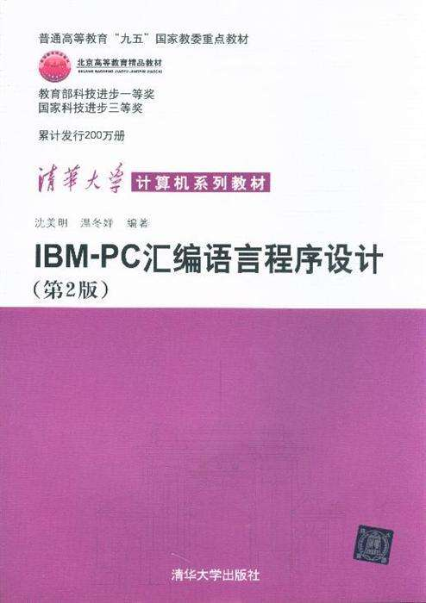
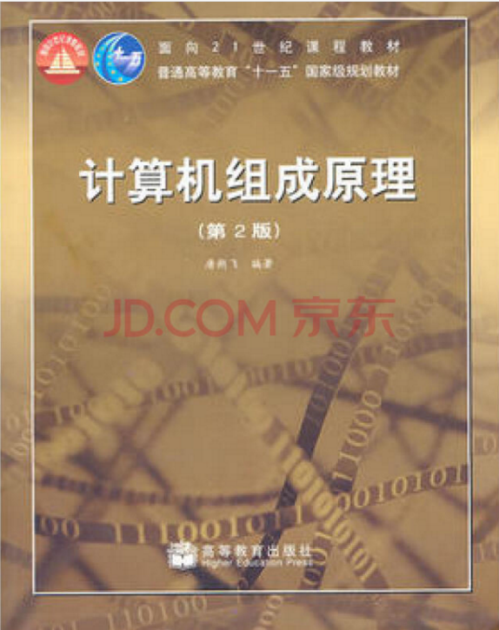
课程用书
唐朔飞. 面向21世纪课程教材, 计算机组成原理 [M]. 高等教育出版社, 2012.
唐朔飞. 面向21世纪课程教材, 计算机组成原理:学习指导与习题解答[M]. 高等教育出版社, 2012.
沈美明,温冬婵.IBM-PC汇编语言程序设计(第2版)[M].清华大学出版社.2012.
PETER ABEL.IBM-PC汇编语言与程序设计(第5版)[M].人民邮电出版社. 2002.
温冬婵,沈美明.IBM PC 汇编语言与程序设计例题习题集[M].清华大学出版社.2000.

Slide 3
课程内容
计算机组成原理
存 储 器
I/O输入输出
CPU 的结构和功能
系统总线
计算机的运算方法
控制单元的功能与设计
预备知识
汇编语言
计算机组织及寻址方式
BIOS和DOS调用
程序结构
中断程序
指令系统
I/O程序设计

Slide 4
课程考察形式与内容
总成绩100%
平时成绩40%
作业80%
考勤10%
期末成绩60%
课堂互动10%

Slide 5
第一章 计算机系统概论
1.1 计算机系统简介
1.2 计算机的基本组成
1.4 本书结构

Slide 6
1.1 计算机系统简介
一、 计算机软、硬件的概念
1. 计算机系统
计算机系统
硬件
计算机的实体
如主机、外设等
软件
由具有各类特殊功能
的信息（程序）组成

Slide 7
1.1 计算机发展历程
一、 计算机硬件发展：
第一代计算机（1946~1957）：电子管时代。特点：电子管作为开关元件，使用机器语言；可以存储极小的信息，用线路连接的方式编程；输入输出很慢。
第二代计算机（1958~1964）：晶体管时代。特点：晶体管取代电子管：采用磁芯存储器汇编语言取代机器语言。
第三代计算机（1965~1971）：中小规模集成电路时代。特点：使用中小规模集成电路；半导体存储器代替磁芯存储器；操作系统日趋成熟。
第四代计算机（1972~Now）：超大规模集成电路时代。特点：采用集成度很高的电路；出现了微处理器

Slide 8
1.1
系统软件
用来管理整个计算机系统
语言处理程序
操作系统
软
件
服务性程序
数据库管理系统
网络软件
应用软件
按任务需要编制成的各种程序

Slide 9
1.1
2. 计算机的解题过程
高级语
目标
结果
翻译
运行
言程序
程序
计算机

Slide 10
1.1
二、计算机系统的层次结构
高级语言
虚拟机器 M3
汇编语言
虚拟机器 M2
操作系统
虚拟机器
机器语言
实际机器 M1
微指令系统
微程序机器 M0

Slide 11
1.1
用编译程序翻译
成汇编语言程序
虚拟机器 M4
虚拟机器 M3
用汇编程序翻译
成机器语言程序
软
件
虚拟机器 M2
用机器语言解释操作系统
硬
件
实际机器 M1
用微指令解释机器指令
微程序机器 M0
由硬件直接执行微指令

Slide 12
1.2 计算机的基本组成
一、冯·诺依曼（Von Neumann）计算机的特点
1. 计算机由五大部件组成
2. 指令和数据以同等地位存于存储器
可按地址寻访
3. 指令和数据用二进制表示
4. 指令由操作码和地址码组成
5. 存储程序
5. 存储程序
6. 以运算器为中心

Slide 13
1.2
冯·诺依曼计算机硬件框图
存放数据
和程序
将结果转换成
人们熟悉的形式
算术运算
逻辑运算
将信息转换成机
器能识别的形式
存储器
输入设备
运算器
输出设备
控制器
指挥程序
运行
Notes:
存储器：用来存储程序和数据，MAR：地址寄存器，用于存放地址，经过译码后，MDR数据寄存器

Slide 14
1.2
冯·诺依曼计算机硬件框图
存储器
输入设备
运算器
输出设备
控制器

Slide 15
1.2
冯·诺依曼计算机硬件框图

Slide 16
1.2
二、计算机硬件框图
1. 以存储器为中心的计算机硬件框图
控制器
计算
输入设备
存储器
输出设备
程序
结果
反馈
控制
数据
运算器

Slide 17
1.运算器的基本组成
1.2
ALU （Arithmetic and Logical Unit，算术逻辑单元）
ACC（ Accumulate register ，加法累加器）
MQ（Multiple-Quotient register， 乘商寄存器）
X（Operation Register，操作数寄存器）
（RX，BR，PSW）……
ACC
MQ
ALU
X
运算器
Notes:
ACC: Accumulate register 加法累加器
MQ：multiple-Quotient register 乘商寄存器

Slide 18
1.2
2. 存储器的基本组成
存储体
– 存储单元
– 存储元件
（0/1）
大楼
– 房间
– 床位
（无人/ 有人）
存储体
存储单元 存放一串二进制代码
存储字 存储单元中二进制代码的组合
MAR
MDR
存储字长 存储单元中二进制代码的位数
主存储器
每个存储单元赋予一个地址号
按地址寻访

Slide 19
1.2
2. 存储器的基本组成
MAR
Memory Address Register
存储器地址寄存器
反映存储单元的个数
存储体
MDR
Memory Address Register
存储器数据寄存器
反映存储字长
MAR
MDR
设 MAR = 4 位
MDR = 8 位
主存储器
存储单元个数 16
存储字长 8

Slide 20
1.2
3. 控制器的基本组成
CU
CU （Control Unit，控制单元）
IR（ Instructions Register ，指令寄存器）
PC（Program Counter， 程序计数器）
IR
PC
Notes:
IR：instruction register 指令寄存器
PC：program counter 程序技术器

Slide 21
1.2
3. 控制器的基本组成
完成
一条
指令
取指令
PC
取指
访存
CU
分析指令
IR
执行指令
CU
执行
访存
IR
PC
PC 存放当前欲执行指令的地址
具有计数功能（PC）+ 1 PC
IR 存放当前欲执行的指令
Notes:
IR：instruction register 指令寄存器
PC：program counter 程序技术器

Slide 22
1.2
现代计算机硬件框图
运算器
ALU
CPU
控制器
CU
主机
主存
辅存
存储器
硬件
输入设备
I/O
输出设备
主机
CPU
主
存
ALU
I/O
CU
Notes:
ALU（Arithmetic Logic Unit）：算数逻辑单元
CU（Control Unit）：控制单元
CPU（Central Process Unit）：中央处理单元
IO（Input /Output equipment）：输入输出设备

Slide 23
计算机的工作步骤
1.2
1.上机前的准备
建立数学模型
确定计算方法
x³
x⁵
x⁷
x⁹
…
sin
x
=
x
−
+
−
+
−
3
!
5
!
7
!
9
!
1
x
…
(
y_{n}
)
(
n
=
0, 1, 2,
x
=
+
)
√
2
y_{n}
编制解题程序
程序 — 运算的全部步骤
指令 — 每一个步骤

Slide 24
编程举例
1.2
计算 ax² + bx + c
= (ax + b)x + c
取x 至运算器中
取x 至运算器中
乘以x 在运算器中
乘以a 在运算器中
乘以a 在运算器中
加b 在运算器中
存ax² 在存储器中
乘以x 在运算器中
取b 至运算器中
加c 在运算器中
乘以x 在运算器中
加ax² 在运算器中
加c 在运算器中

Slide 25
1.2
指令格式举例
操作码
地址码
取数 α
[α] ACC
000001 0000001000
存数 β
[ACC] β
加 γ
[ACC]+[γ] ACC
乘 δ
[ACC]×[δ] ACC
打印 σ
[ σ ] 打印机
停机

Slide 26
计算 ax² + bx + c 程序清单
1.2
指令和数据存于主存单元的地址 | 指令 |  | 注释
 | 操作码 | 地址码
0 | 000001 | 0000001000 | 取数x至ACC
1 | 000100 | 0000001001 | 乘a得ax存于ACC中
2 | 000011 | 0000001010 | 加b得ax+b,存于ACC中
3 | 000100 | 0000001000 | 乘x得（ax+b)x,存于ACC中
4 | 000011 | 0000001011 | 加c得ax² + bx + c,存于ACC
5 | 000010 | 0000001100 | 将ax² + bx + c存于主存单元
6 | 000101 | 0000001100 | 打印
7 | 000110 |  | 停机
8 | x |  | 原始数据x
9 | a |  | 原始数据a
10 | b |  | 原始数据b
11 | c |  | 原始数据c
12 |  |  | 存放结果

Slide 27
1.2
(4)主机完成一条指令的过程
以取数指令为例
CPU
5
存储体
…
ACC
MQ
6
CU
IR
2
7
3
8
ALU
控制
I/O
1
单元
PC
MAR
MDR
X
4
运算器
控制器
主存储器
9

Slide 28
1.2
(4)主机完成一条指令的过程
以存数指令为例
CPU
5
存储体
…
ACC
MQ
6
CU
IR
2
7
3
9
ALU
控制
I/O
1
单元
PC
MAR
MDR
X
4
运算器
控制器
主存储器
8

Slide 29
1.2
(5) ax² + bx + c 程序的运行过程
将程序通过输入设备送至计算机
程序首地址
PC
启动程序运行
取指令
PC
MAR
M
MDR
IR
,(PC )+ 1 PC
分析指令
OP(IR)
CU
执行指令
Ad(IR)
MAR
M
MDR
ACC
…
打印结果
停机

Slide 30
1.3 计算机硬件的主要技术指标
1.机器字长
CPU 一次能处理数据的位数
与 CPU 中的 寄存器位数 有关
主频
n
吉普森法
=
T_{M}
∑
f_{i} t_{i}
i =1
2.运算速度
MIPS
每秒执行百万条指令
CPI
执行一条指令所需时钟周期数
FLOPS
每秒浮点运算次数

Slide 31
1.3
3.存储容量
存放二进制信息的总数量
存储单元个数 × 存储字长
如：MAR MDR 容量
主存容量
10 8
1K × 8位
16 32
64K × 32位
字节数
1K = 2¹⁰
如：
2¹³ = 1KB
1Byte = 2³
2²¹ = 256KB
辅存容量
字节数 80GB
1G = 2³⁰

Slide 32
1.4 本书结构
第一篇 概论
第二篇
计算机系统硬件结构
计算机
存储器
I/O
第三篇 CPU
系统总线
第四篇 CU
CPU
中央处理单元
控制单元
ALU
CU
排队
逻辑
寄存器
内部
互连
解码器
控制
存储器
寄存器

